Slide 1

Datos de paciente
Patient data
Datos generales | General data
cm
. kg
Edad | Age
Altura | Height
Peso | Weight
ID*
Diestro/a | Right-handed
Mujer | Female
Hombre | Male
Zurdo/a | Left-handed
Otro | Other
Género | Gender
Afecciones de extremidad superior | Upper limb conditions
* ID indicado por el terapeuta | ID given by therapist
Datos biométricos | Biometric data
Esternón - Hombro | Sternum - Shoulder
cm
Hombro – Fosa cubital | Shoulder – Cubital fossa
cm
Fosa cubital – Muñeca | Cubital fossa - Wrist
cm
Muñeca – Dedos | Wrist - Fingers
cm
Circunferencia brazo | Arm circumference
cm
Datos del experimento | Trial data
S1 – Fosa cubital | S1 – Cubital fossa
cm
S2 – Codo | S2 – Elbow
cm
S3 – Fosa cubital | S3 – Cubital fossa
cm
S4 – Fosa cubital | S4 – Cubital fossa
cm
S1 Biceps Brachii – S2 Triceps Lateral Head
cm
S3 Brachioradialis – S4 Flexor Carpi Radialis
cm

Slide 2
ROBOESPAS: Modelado, evaluación y rehabilitación de enfermos con espasticidad de extremidades superiores mediante robots colaborativos
Nombre:
Apellidos:
Le proponemos participar en un estudio de la Universidad Carlos III de Madrid (UC3M). El objetivo que persigue el estudio es recopilar una base de datos para generar una escala objetiva de diagnóstico de la espasticidad en extremidad superior.
1. ¿Qué es y qué persigue este estudio?
El usuario deberá interactuar con un robot colaborativo, primero el usuario movilizará al robot en un movimiento de flexión de codo, y a continuación permitiendo al robot que movilice el brazo del usuario durante varios movimientos de flexo-extensión de codo, al tiempo que se monitorizan ciertas variables.
2. ¿Cómo se realizará el estudio?
La duración total de la sesión para cada usuario será de 10 a 20 minutos. Al comenzar la prueba se procederá a la toma de medidas y datos del usuario. Se le pedirá información sobre la edad, género, mano diestra y afecciones previas en la extremidad superior. Además, se recogerán la altura y peso del usuario, así como ciertas medidas biométricas (distancias esternón-hombro, hombro-fosa cubital, fosa cubital-muñeca y muñeca-dedos).
A continuación, se colocarán 4 sensores electromiográficos (EMG) sobre el brazo del usuario en localizaciones concretas para monitorizar la actividad de los principales músculos flexores y extensores del codo. Para mejorar la adhesión del sensor a la piel, se limpiará la zona con alcohol etílico. En caso de presencia excesiva de vello corporal en la zona del sensor, se podrá solicitar el rasurado del vello del área.
Una vez el usuario esté preparado, comenzará la interacción con el robot, que constará de dos partes: (1) La captura del movimiento natural del paciente durante la flexión de codo. (2) La captura de las señales EMG y otras variables características del movimiento durante la movilización pasiva del brazo del paciente en un movimiento de flexo-extensión de codo asistido por el robot colaborativo. Las instrucciones para el correcto desarrollo del ensayo serán indicadas en todo momento por el investigador.
ras realizar las repeticiones necesarias, los datos recopilados se guardarán para su posterior análisis.
3. Beneficios y riesgos
El estudio no supone riesgos relevantes para los participantes. El robot empleado es un robot colaborativo, especialmente preparado para la interacción directa con personas. Además, el movimiento del paciente no será restringido de ninguna forma, permitiéndole alejarse del robot cuando así lo desee.
Los datos recogidos permitirán crear una estrategia para automatizar y obtener de forma más objetiva el nivel de espasticidad de pacientes con esta afección senso-motora, y así poder establecer un plan de rehabilitación más preciso, contribuyendo a la mejora de los actuales procesos hospitalarios.
4. Confidencialidad de los datos e imágenes
De acuerdo con la Ley 15/1999 de Protección de Datos de Carácter Personal, los datos personales que se le requieren serán los estrictamente necesarios. Ninguno de estos datos será revelado a personas externas. Su participación es anónima, sin embargo, su nombre y apellido estarán registrados en una lista de participantes que será guardada en la Universidad Carlos III de Madrid, y sólo se recurrirá a ella en los momentos imprescindibles. De acuerdo con la legislación vigente, con relación a los datos personales sobre usted recogidos en esta investigación, tiene derecho al acceso, rectificación, cancelación y oposición a los mismos. Usted tiene el derecho de revocar su consentimiento para participar en este estudio en cualquier momento, sin necesidad de justificación alguna para ello.
Los resultados de la investigación le serán proporcionados si los solicita a los investigadores Dr. Alberto Jardón Huete y Dr. Edwin Daniel Oña Simbaña, quienes atenderán cualquier tipo de duda relacionada con el estudio. Puede establecer contacto en las siguientes direcciones de correo electrónico: ajardon@ing.uc3m.es y eona@ing.uc3m.es.
He leído la hoja de información que se me ha entregado, he podido realizar las preguntas necesarias y he aceptado voluntariamente mi participación en este estudio.
Fecha:
Firma:

Slide 3
ROBOESPAS: Active rehabilitation of patients with upper limb spasticity using collaborative robots
Name:
Surname(s):
We invite you to participate in a research project at the Carlos III University of Madrid (UC3M). The objective of the research study is to compile a database to generate an objective scale of upper limb spasticity assessment.
1. What is this research study about?
The user will interact with a collaborative robot, first, the user will move the robot in an elbow flexion movement, and afterwards, the robot will mobilize the patient’s arm during a series of repetitions of the elbow flexo-extension movement, while capturing some variables.
2. How will the research study be conducted?
The total duration of the whole session for each user will be around 10 and 20 minutes. First, some data will be asked to the user, such as age, gender, right/left-handed and previous conditions on the upper limb. Besides, height and weight will be fathered, as well as some biometrical measurements (distances sternum-shoulder, should-cubital fossa, cubital fossa-wrist and wrist-fingers).
Then, 4 electromyographic sensors (EMG) will be placed on the user’s arm at specific locations to monitor the activity of the main flexor and extensor muscles of the elbow. To improve the adhesion of the sensor to the skin, the area will be cleaned with ethyl alcohol. In case of excessive body hair in the sensor area, shaving of this area may be requested.
Once the user is prepared, the interaction with the robot will begin, which will be divided into two parts: (1) Capture of patient’s natural elbow flexion movement. (2) The capture of EMG signals and other variables characteristic of each trial during the passive mobilization of the user’s arm in a flexo-extension movement assisted by the collaborative robot. The instructions for the correct development of the trial will be continuously provided by the researcher.
After this process, the collected data will be saved for later analysis.
3. Benefits and risks
The study does not involve relevant risks for the participants. The robot used is a collaborative robot, specially prepared for physical interaction with people. Besides, the movement of the patient is never restricted during the trial, so the user can get away from the robot whenever he or she wants to.
Collected data will allow creating a strategy to automate and obtain an objective description of the level of spasticity of patients with this sensorimotor condition, and thus enable to establish a more precise rehabilitation plan, contributing to the improvement of the current clinical processes.
4. Data and images confidentiality
Following the Law 15/1999 of Personal Data Protection, the personal data gathered will be only the strictly necessary. None of this data will be disclosed to external people. Your participation is anonymous; however, your name and surname will be registered in a list of participants that will be stored at the Carlos III University of Madrid, and will only be accessed at essential times. Under current legislation, concerning the personal data gathered in this research study, you have the right to access, rectify, cancel and/or oppose. You have the right to revoke your consent to participate in this study at any time, without any justification for it.
The results of the research study will be provided if requested by the researchers Dr. Alberto Jardón Huete and Dr. Edwin Daniel Oña Simbaña, who will attend any question related to the study. You can contact them at the following email addresses: ajardon@ing.uc3m.es and eona@ing.uc3m.es.
I have read the information sheet I have been given, I have been able to ask the necessary questions and I have voluntarily accepted my participation in this study.
Date:
Signature:

Slide 4
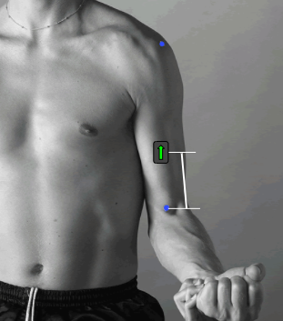
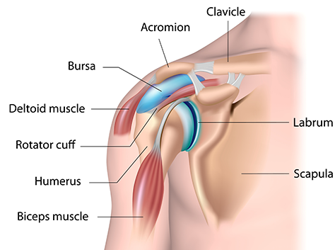
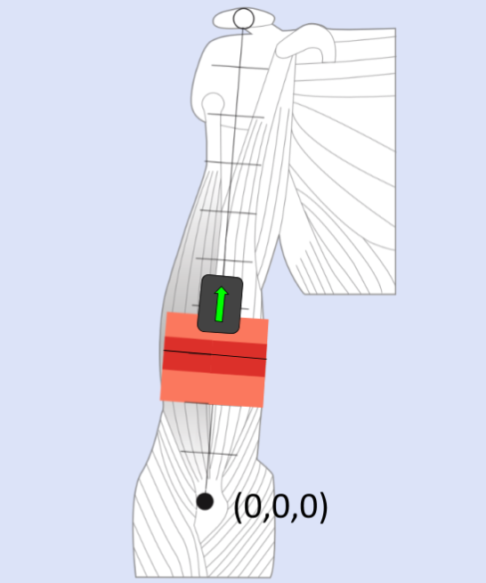
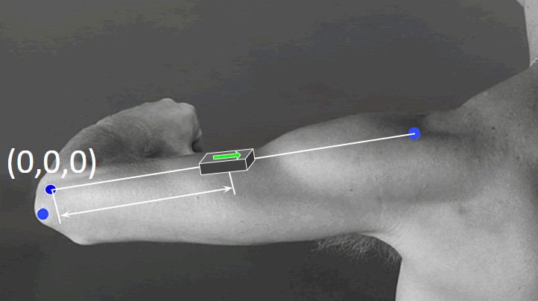
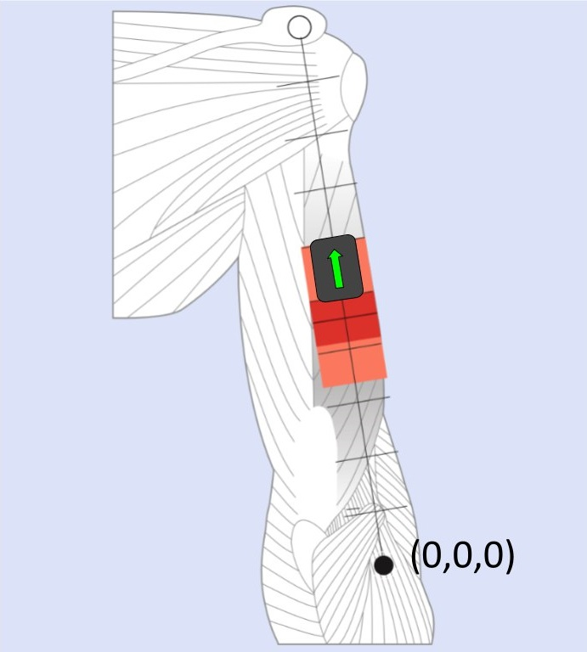
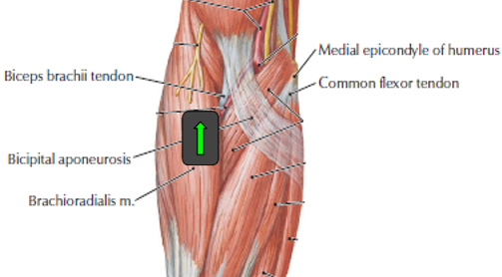
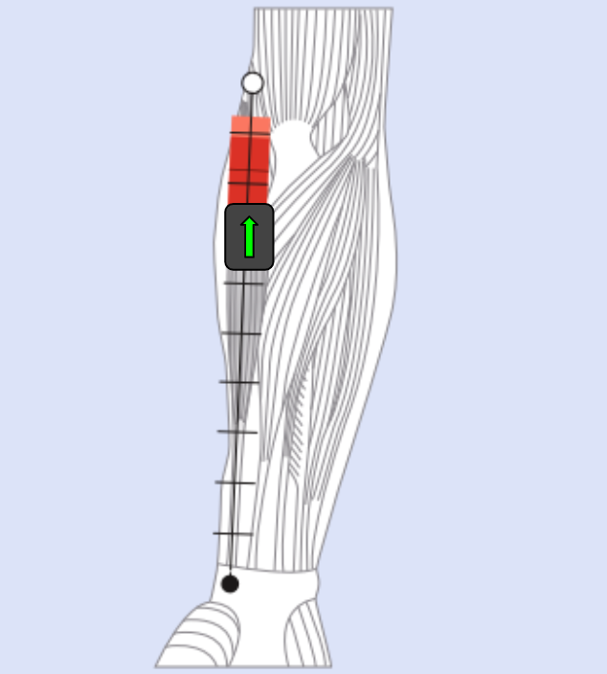
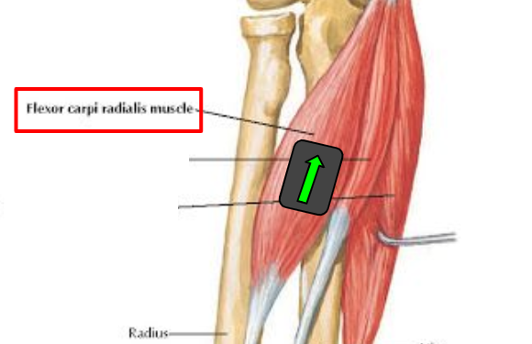
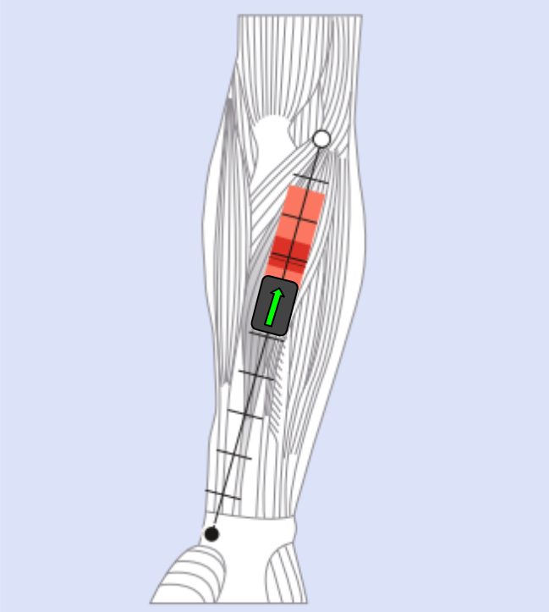
Sensores EMG-IMU
EMG-IMU sensors
S1 | Biceps Brachii
D | R
I | L
1/3
Vista de frente | Front view
S2 | Triceps Lateral Head
I | L
D | R
> 1/2
Vista de espaldas | Back view
S3 | Brachioradialis
D | R
I | L
D | R
Vista de frente | Front view
S4 | Flexor carpi radialis
D | R
I | L
D | R
Vista de frente | Front view

